Slide 1
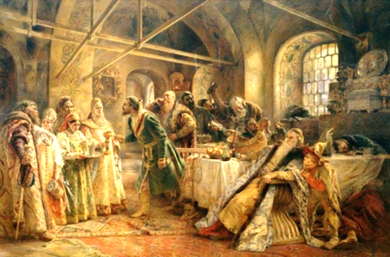
3.Из кого состояло население России? Найдите лишнее слово.
а)Князья
б)Бояре
в)Крестьяне
г)Стрельцы
д)Рабовладельцы
Рабовладельцы

Slide 2
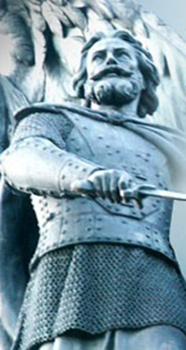
4.Какой памятник был сооружен в Нижнем Новгороде в наше время в память ополчения?
а)Обелиск – меч
б)Скульптура руководителей ополчения
в)Михайло-Архангельский собор
г)Каменный кремль
Скульптура руководителей ополчения

Slide 3
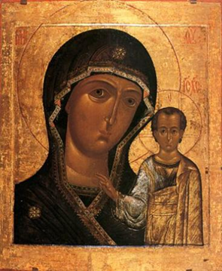
5.Какая икона была главной святыней Нижегородского ополчения?
а)Икона Иверской Божьей Матери
б)Икона Казанской Божьей Матери
в)Икона Смоленской Божьей Матери
г)Икона Тихвинской Божьей Матери
Икона
Казанской Божьей Матери

Slide 4
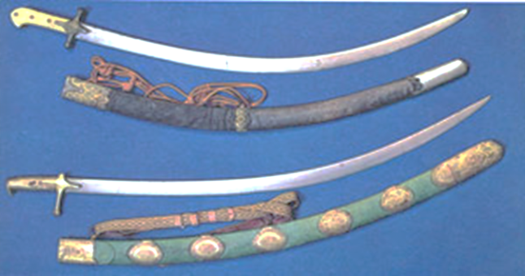
6.Найдите лишнее оружие, которым ополченцы не могли пользоваться.
а)Ружье
б)Сабля
в)Боевой топор
г)Палица
д)Винтовка
Палица и Винтовка

Slide 5
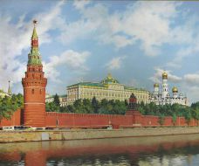
Кто за Родину горой,
тот истинный герой.
Нет земли краше,
чем страна наша.
Человек без родины —
что соловей без песни.
Родная земля
и в горсти мила.
Береги Родину
как зеницу ока.
На чужбине и калач не в радость,
а на родине
и чёрный хлеб в сладость.
Одна у человека родная мать,
одна у него и Родина.
И лес шумит дружней,
когда деревьев много.
Если народ един,
он непобедим.
Народная дружба и братство -
дороже всякого
богатства.

